Slide 1
Бытовые отходы
Учитель МОКУ СОШ
пгт Опарино
Матрохина Галина Анатольевна
Пгт Опарино 2013

Slide 2
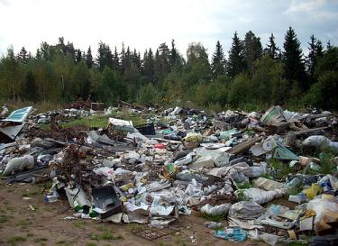
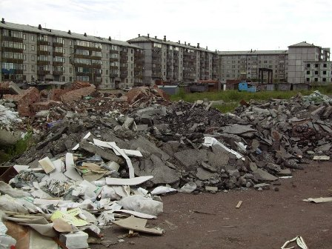
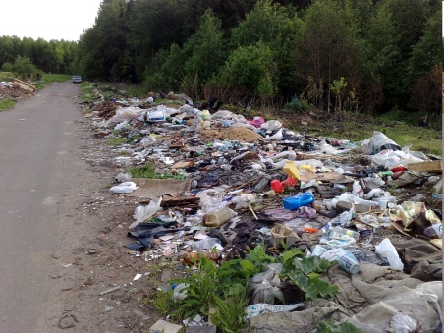
«Отходы берут мир за горло».

Slide 3
Свалок в России около 11 тысяч. В них захоронено около 82 млрд тонн отходов.
Город Киров занимает 85-е место из 100 самых грязных городов РФ. За год кировчанин выбрасывает 250-300 кг мусора
Опарино До сих пор нет порядка на полигоне бытовых отходов на 5 километре. Проезд по его территории был затруднен, поэтому мусор сваливался прямо у ворот. В иные дни горы отходов громоздились выше забора, начинаясь от самой «бетонки».

Slide 4
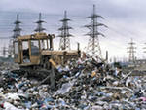
Загрязнение – изменение природной среды (атмосферы, воды) в результате наличия в ней примесей. При этом различают загрязнения: антропогенные – вызванные деятельностью человека и естественные – вызванные природными процессами.

Slide 5
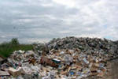
Твёрдые бытовые отходы (ТБО, бытовой мусор) — предметы или товары, потерявшие потребительские свойства, наибольшая часть отходов потребления. ТБО делятся также на отбросы (биологические ТО) и собственно бытовой мусор (небиологические ТО искусственного или естественного происхождения), а последний часто на бытовом уровне именуются просто мусором.
(Википедия)

Slide 6
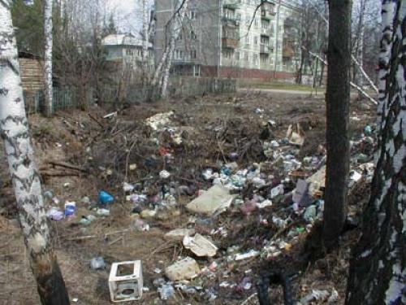
Количество ТБО составляет 63 млн тонн/год (в среднем 445 кг на человека).

Slide 7
Состав ТБО:
1. бумага и картон — 35%,
2. пищевые отходы — 41%,
3. пластмассы — 3%,
5. стекло — 8%,
5. металлы — 4%,
6.текстиль и другое — 9%.
В среднем перерабатывается 10 % — 15 % мусора.

Slide 8
Твердые бытовые отходы
(ТБО)
Пищевые
отходы
Стекло
Текстиль
Металл
Кости
Бумага и
картон
Пластмасса
Резина
Древесина

Slide 9
Сроки разложения материалов в естественных условиях
Фруктовая кожура, хлопок, бумага | Полгода
Веревка | Год-полтора
Пакеты от молока, шерстяные изделия | До 5 лет
Сигаретные «бычки» | До 12 лет
Полихлорвиниловые пакеты | До 20 лет
Синтетическая ткань, кожаная обувь | До 40 лет
Металлические изделия | 100 лет и более
Стекло | Миллион лет
Пластиковая тара | Свыше миллиона лет

Slide 10
Наибольшее загрязнение

Slide 11
Виды мусора

Slide 12
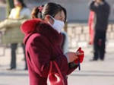
Одна треть всех регистрируемых в мире заболеваний связана с низким качеством окружающей среды; в 18% случаев причиной преждевременной смерти является неблагоприятная экологическая обстановка.

Slide 13
Три пути утилизации мусора:
1. организация свалок
2.вторичное использование отходов
3. сжигание мусора

Slide 14
Общий сбор и
транспортировка
Захоронение ТБО

Slide 15
Мусоросжигательные заводы (МСЗ)
1 тонна мусора
5 тысяч кубометров газов
диоксины

Slide 16
Что можно предпринять?
Усиление работы служб ЖКХ
Административные наказания
Вторичная переработка отходов
Повышение экологической культуры жителей
Идеальный вариант:
Пропаганда данных вопросов средствами массовой информации. Ведь только осознав проблему можно постараться ее решить.

Slide 17
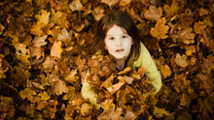

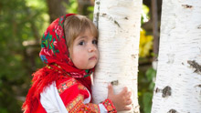

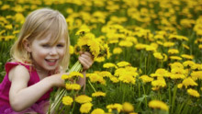
Что мы оставим нашим потомкам?

Slide 18
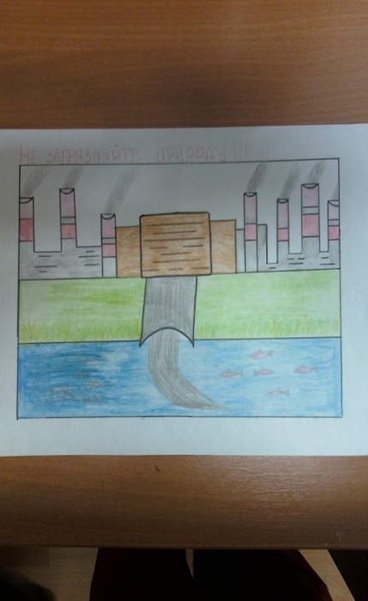
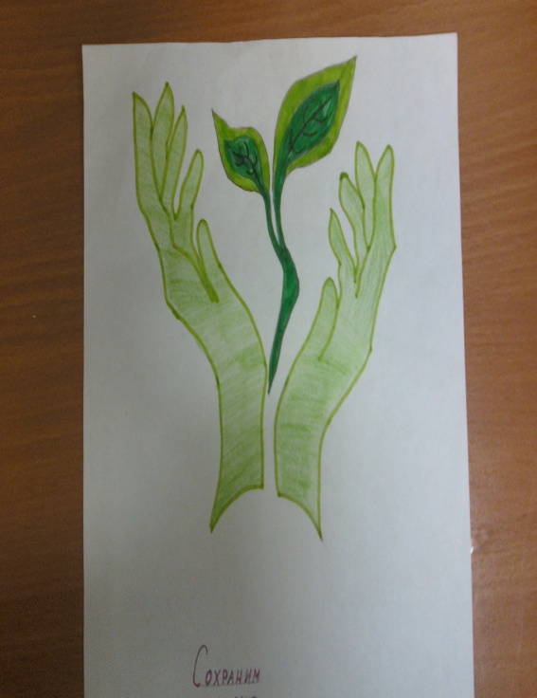
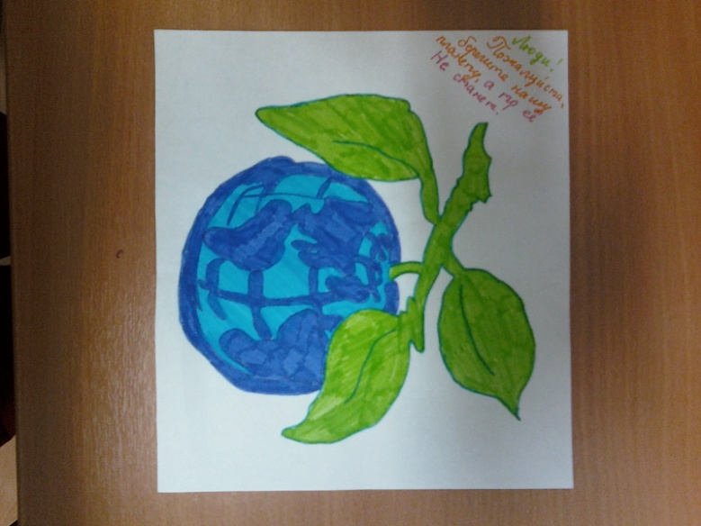
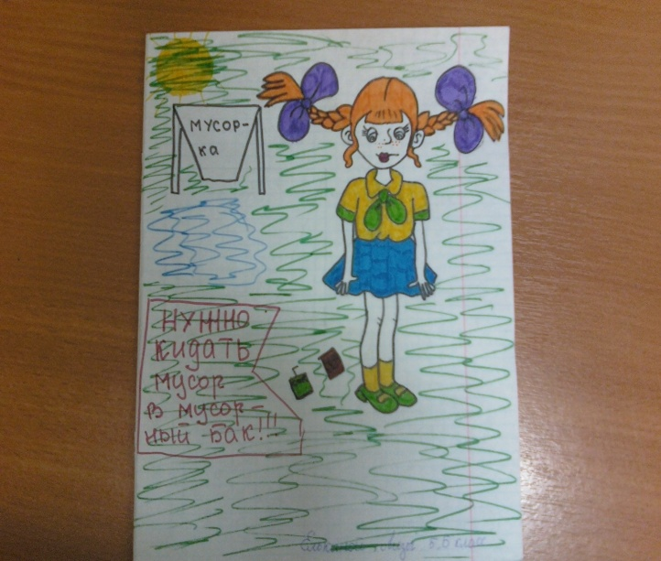
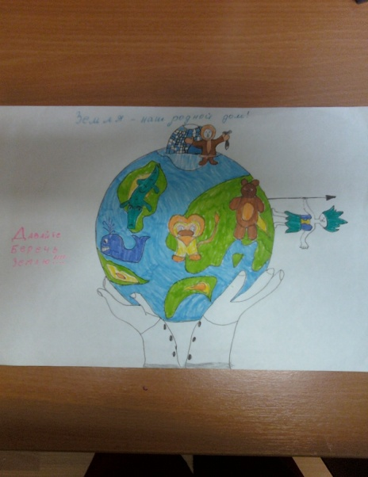
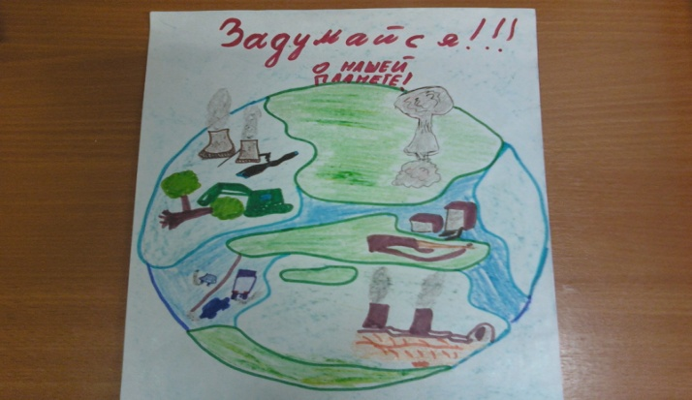
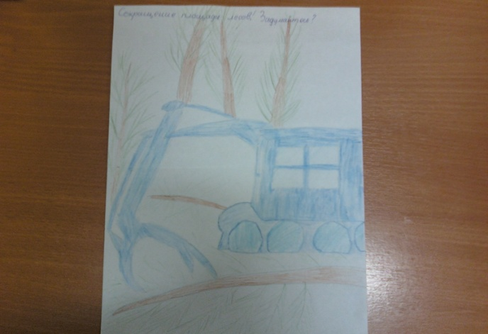
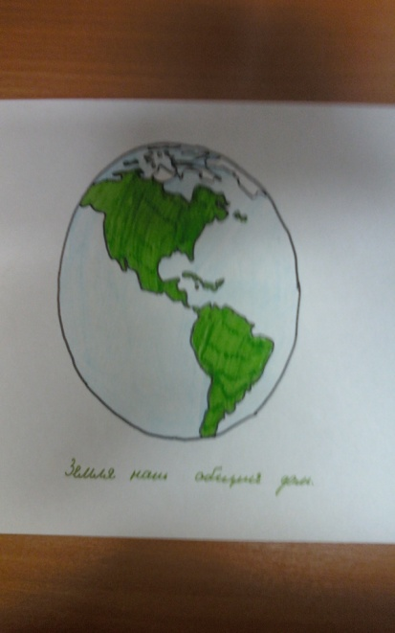
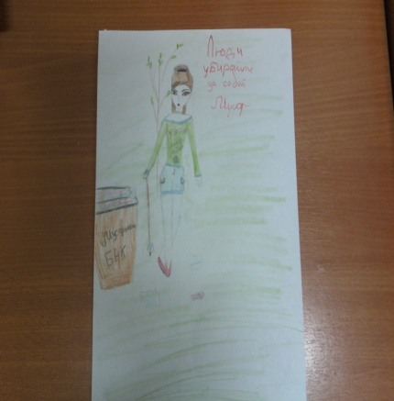
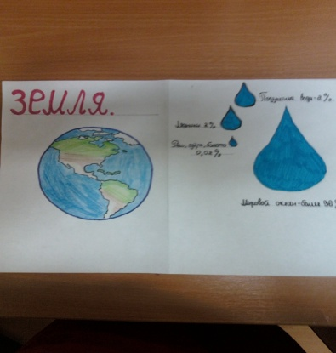
Мир глазами детей!

